Slide 1
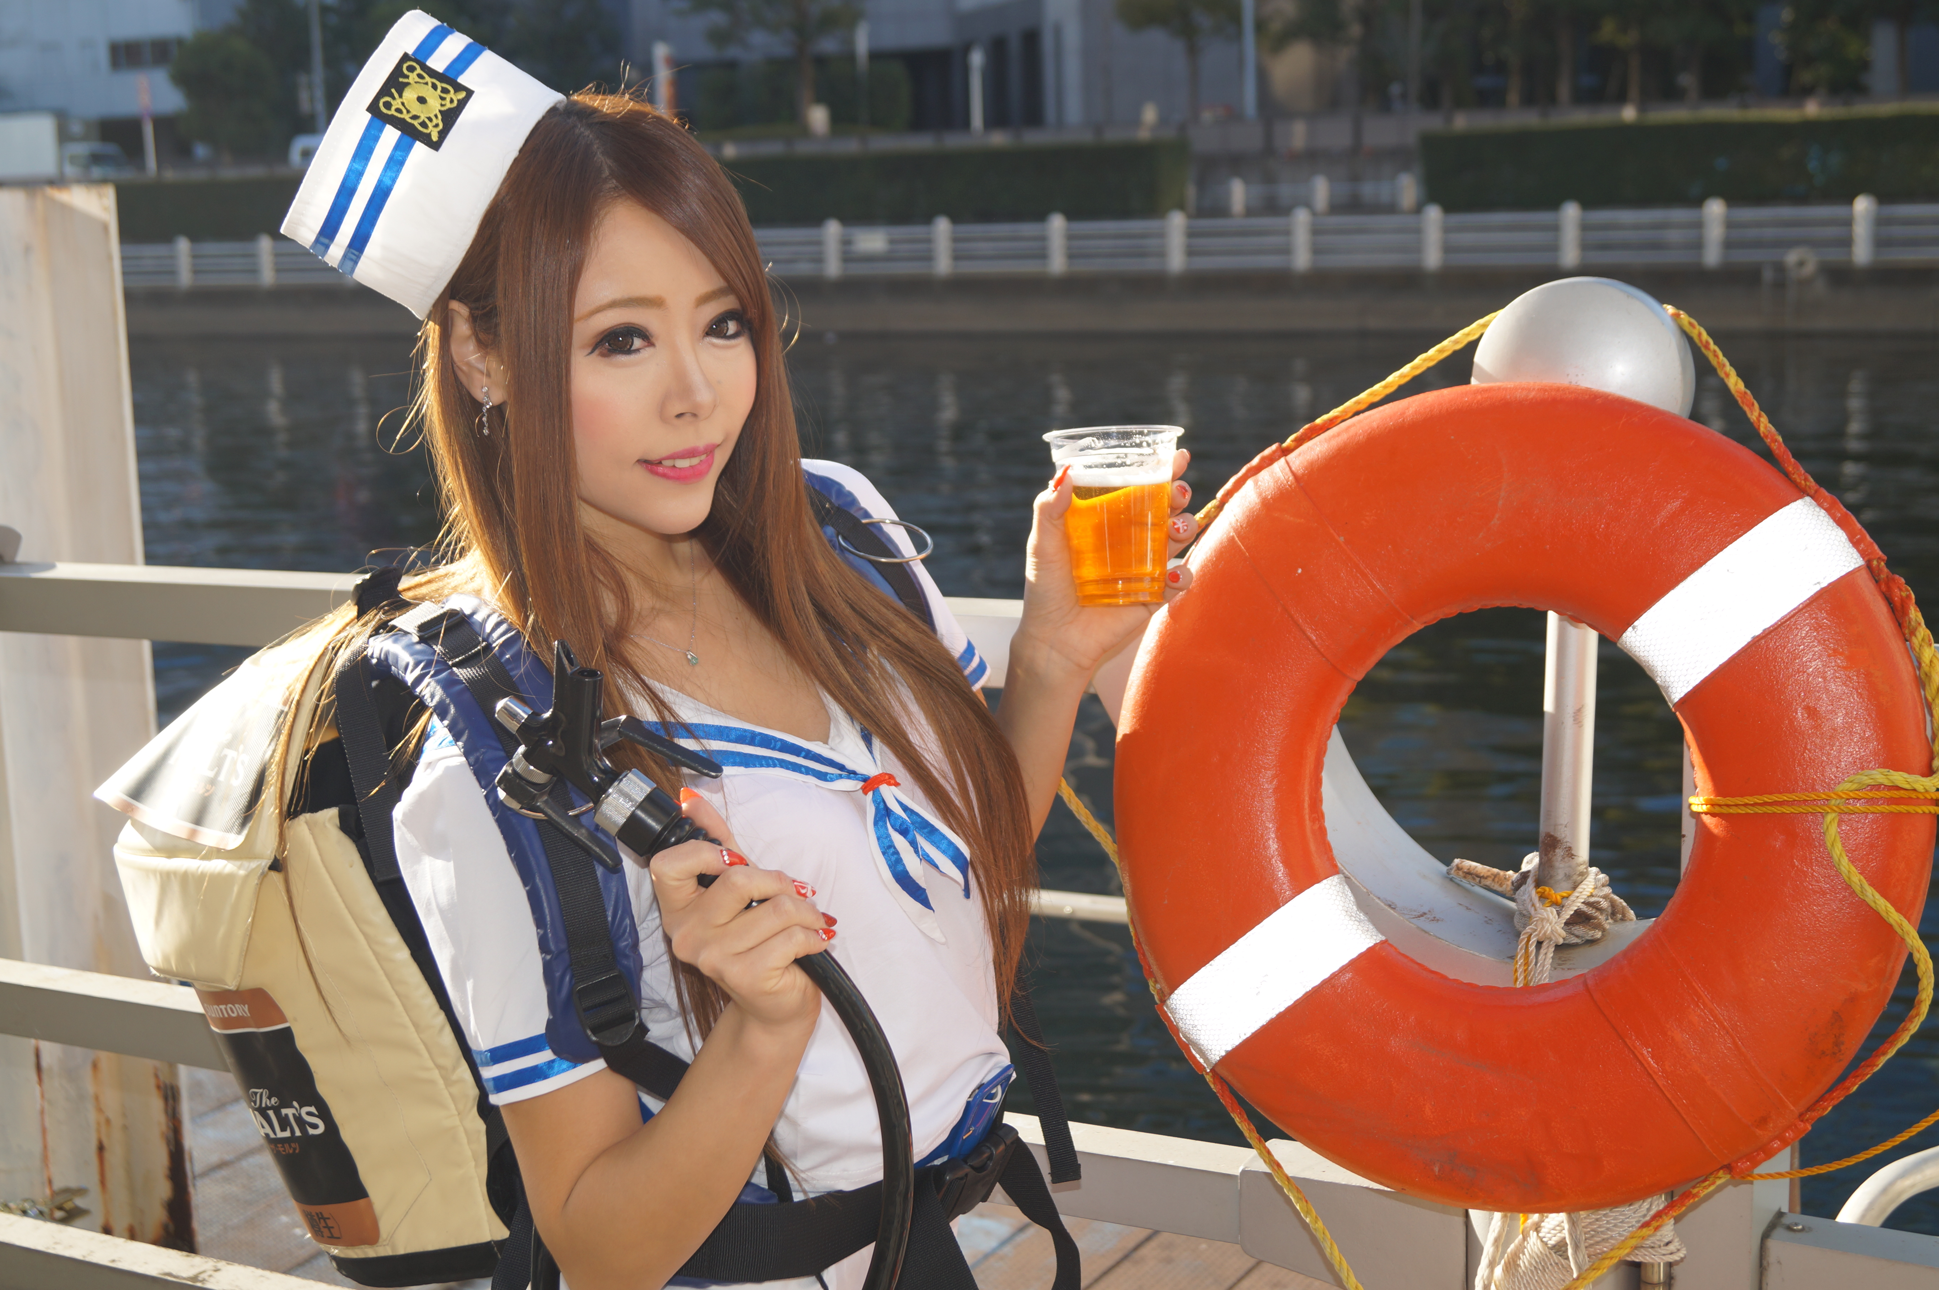
ビールの売り子
累計10,000件
300,000人以上のクルーズを実施
船内コンテンツ
お誕生日・歓送迎会など
©biz-cruise｜1

Slide 2
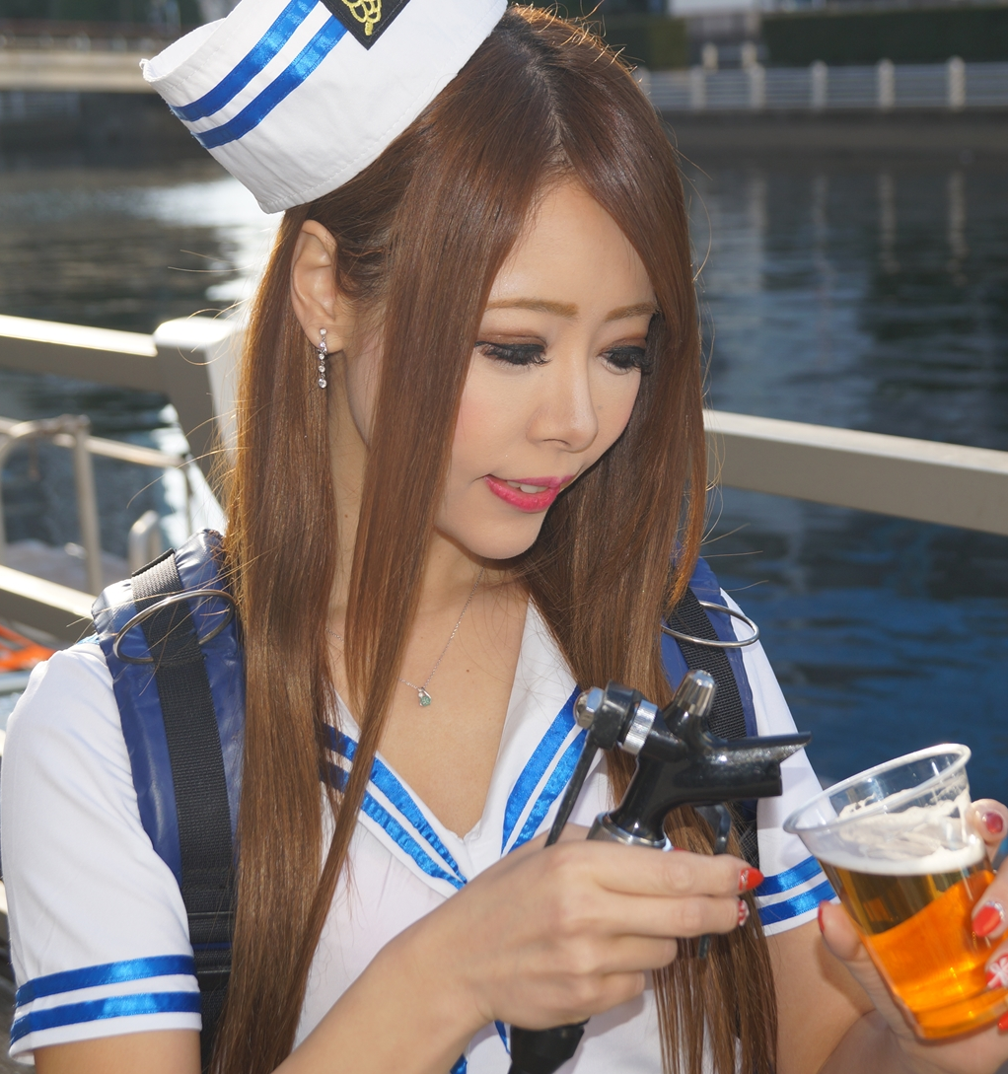
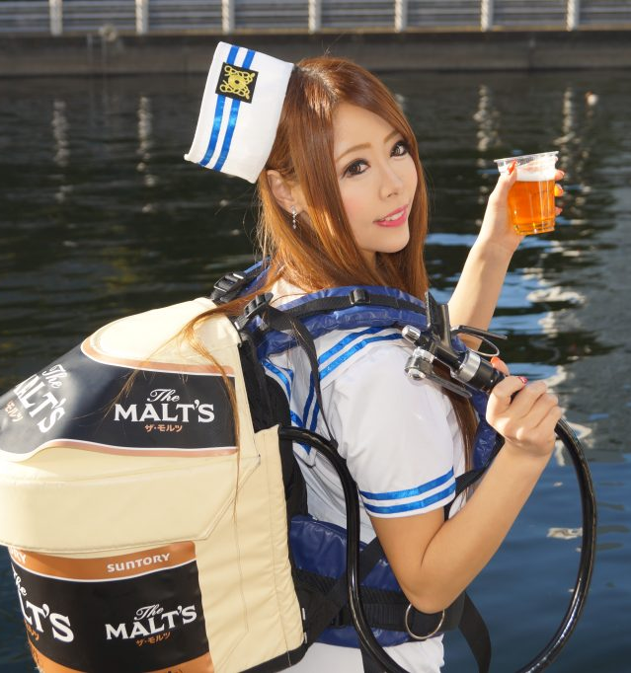

ビールの売り子
ビールの売り子
野球場の夏の風物詩、元気いっぱいなビールの売り子さんをクルーザーの上にも呼んでみたくありませんか！？
そんな夢を叶えるため、必要な全てがそろったビールの売り子オプションをご用意致しました！
売り子の女の子、機材、ビール飲み放題が全てセットになったオプションです。
クルーザーの後方デッキや屋上も売り子がくまなく回りますので、お客様はいつでもどこでも快適に注ぎたての生ビールをお楽しみいただけます。
ビールの料金はオプションの価格に含まれますので、当日は無料でビールが飲み放題！！
売り子さんが元気いっぱいでビールを注いで回ってくれるので、きっと参加者全員が大満足です！
Beer vendor

Slide 3
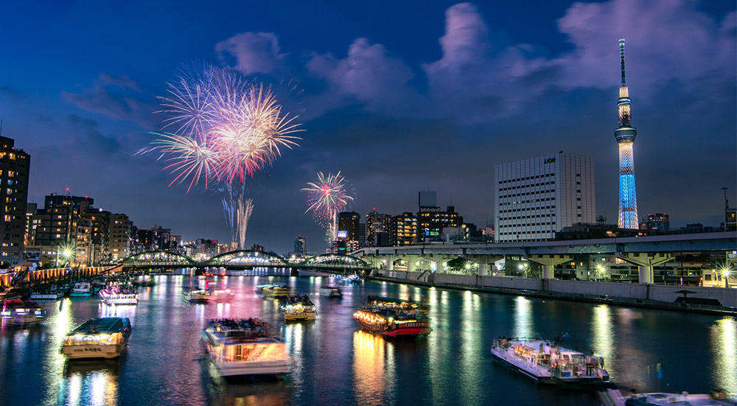
















About biz-cruise
ハイレベルなクルーザーとお料理、 特別な演出オプションを組み合わせ、 企業 イベントに相応しいクルーズをご提供しています。
創立記念や特別な日の祝賀会から懇親会まで、 企業イベントのすべてを船上で 忘れられない記念日として演出いたします。
貸切クルーザーで実現する、 非日常的な空間と時間は、 同僚やクライアントと の絆を深め、 新たな可能性に満ちた未来へと舵を切る場所です。
貴社の大切な 瞬間を、息をのむような美しい船上の景色と共にお過ごしください。
累計
10,000件以上
300,000人以上のグルーズ実績
ビズクルは累計10,000件以上のクルーズ実績を誇るAnniversary cruiseが運営しています。
どのような企業イベントでもビズクルにお任せください!
お取引先実績
About biz-cruise
©biz-cruise｜3

Slide 4




ホワイトペーパーをご覧いただき、誠にありがとうございます。
Contact
Company Profile
お気軽にお問い合わせください
運営会社
クルージングの企画・演出 料理などプランから
弊社コンシュルジュが完全サポートいたします。
初めてのクルージングでもご安心ください。
株式会社SPICE SERVE (SPICE SERVE Co.,Ltd.)
〒108-0022 東京都港区海岸3-18-21 ブライトイースト芝浦1F
東京都知事登録旅行業第2-6879号保有／
旅客不定期航路事業許可登録関東不第1205号 (東京港)／関東不第6013号 (横浜港)
無料
24時間
受付中
  お問い合わせ・プラン作成はこちらから
無料
配布中
  ホワイトペーパー一覧はこちらから
03-6809-6455
クルーザー一覧・船内コンテンツ・事例・サービス紹介
ビズクルは累計10,000件以上のクルーズ実績を誇る Anniversary cruise（株式会社SPICE SERVE ）が運営しています。
どのような企業イベントでもビズクルにお任せください!
©biz-cruise｜4

